Slide 1
ESP8266 Pin Controller
Πανεπιστήμιο Δυτικής Αττικής
Σχεδίαση εφαρμογών για φορητές συσκευές
Χριστιανίδης Βασίλειος 46289
Παπάζογλου Αποστόλης Αλκαίος 46756

Slide 2
Ανάγκες προς ικανοποίηση
Έλεγχος καταστάσεων απλών συσκευών (on/off) χρησιμοποιώντας το ethernet (wifi/gsm)
Σπατάλη λιγότερου χρόνου σε δραστηριότητες απλές.

Slide 3
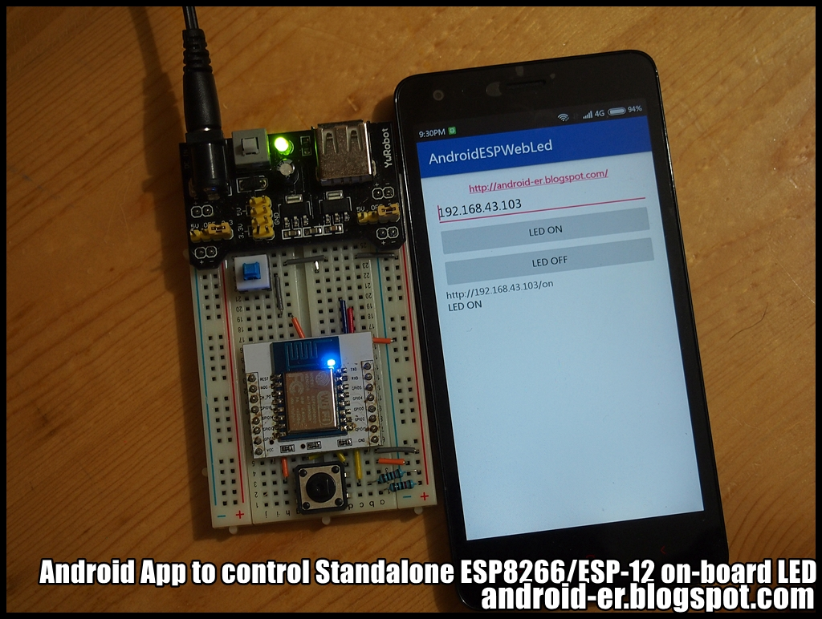
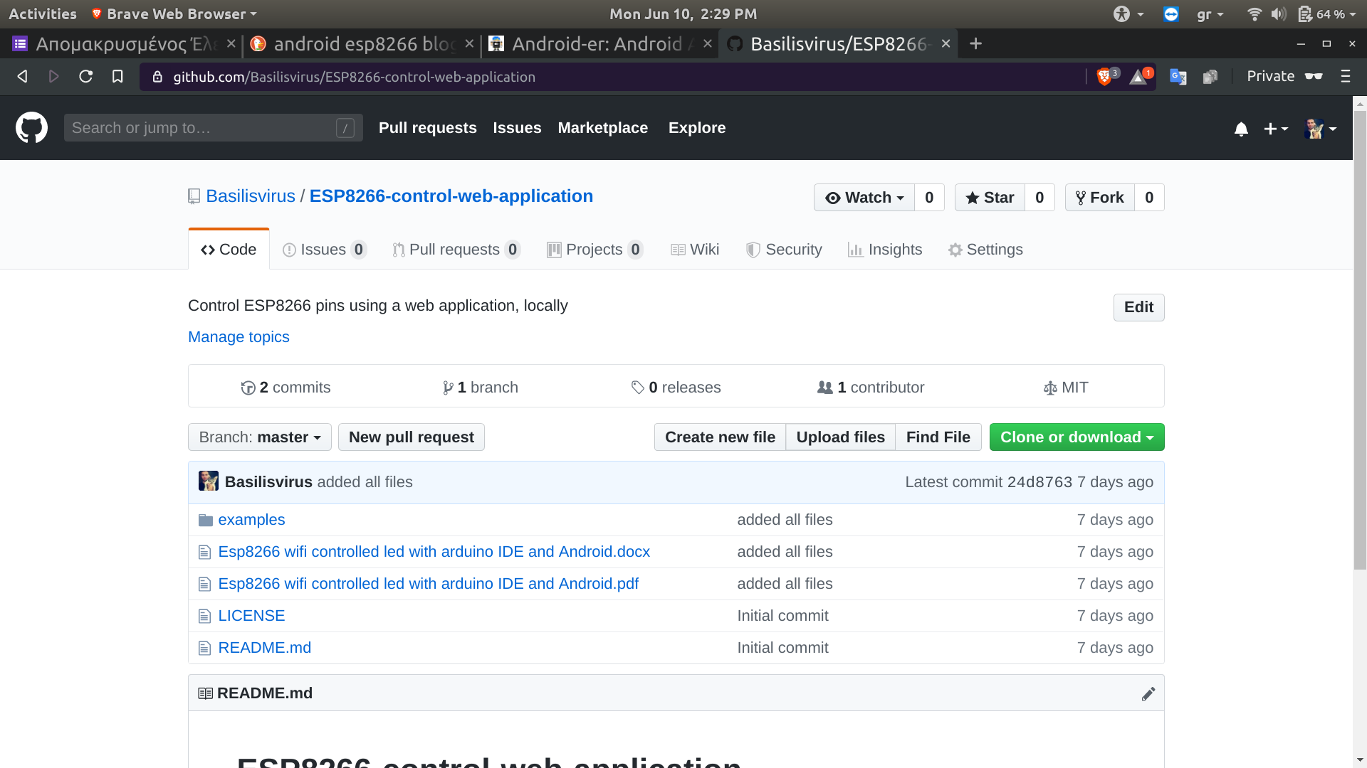
Βοηθητικό υλικό
https://android-er.blogspot.com/2015/11/android-app-to-control-standalone.html
https://github.com/Basilisvirus/ESP8266-control-web-application

Slide 4
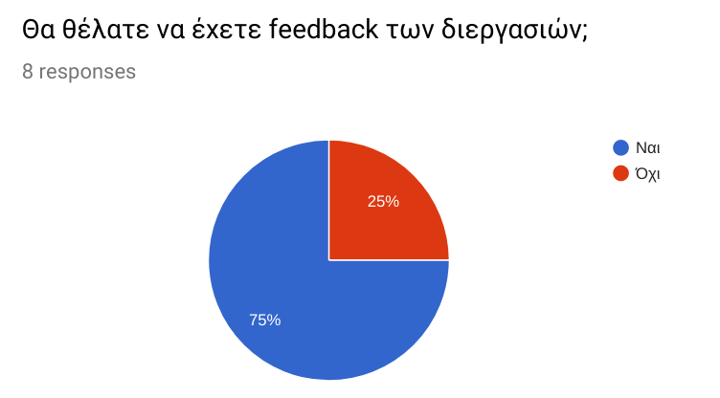
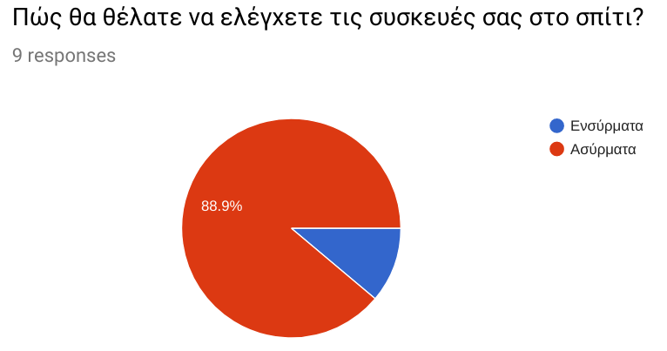
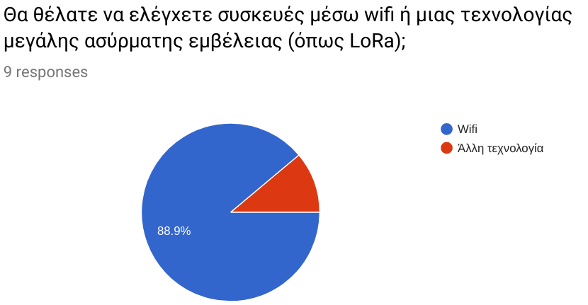
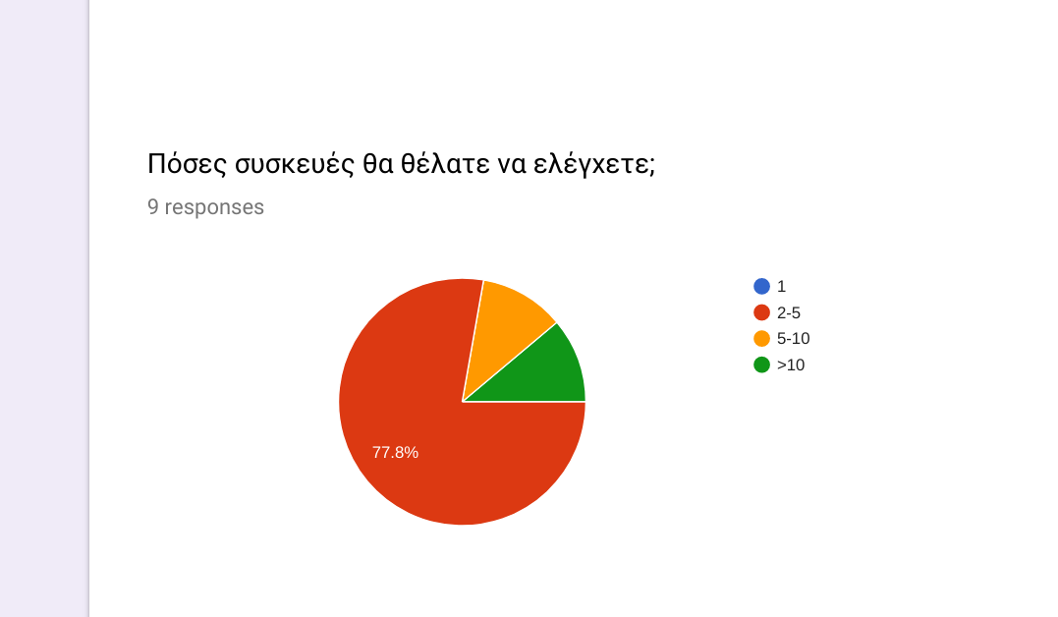
Ερωτηματολόγιο

Slide 5
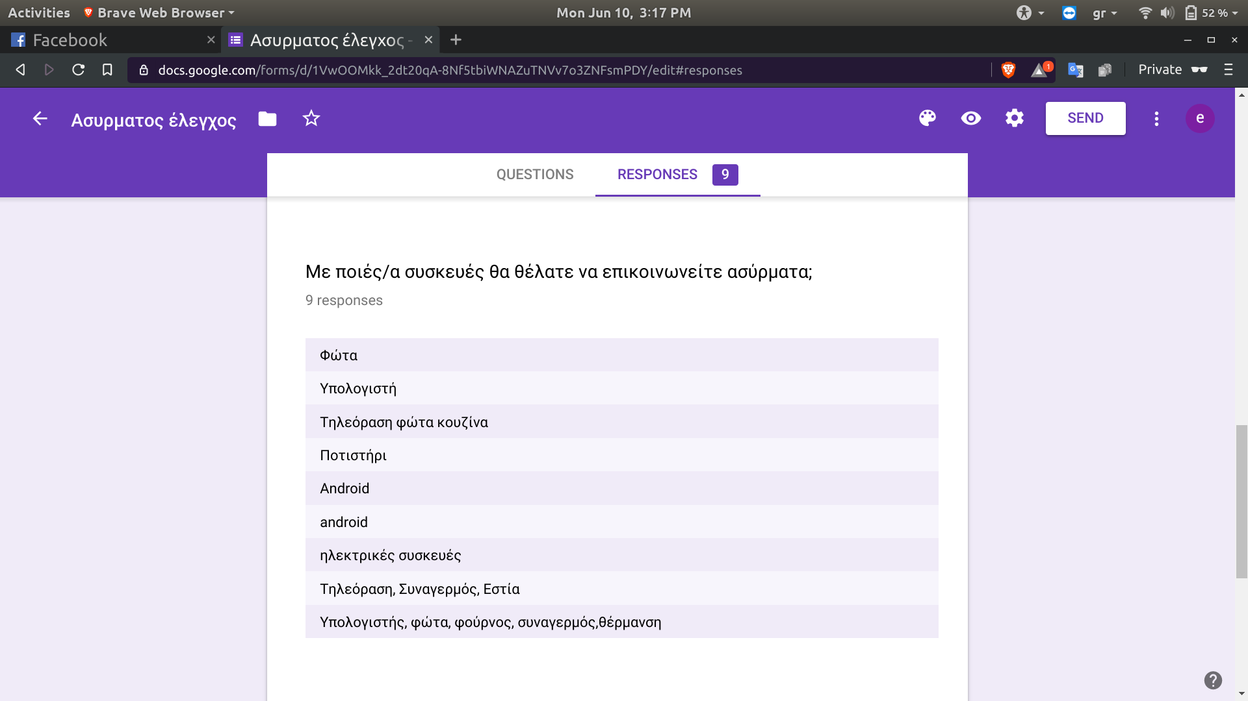
Ερωτηματολόγιο

Slide 6
Τεχνολογίες
Java (σε Android studio)
C (Arduino IDE)
Wifi/ Gsm

Slide 7
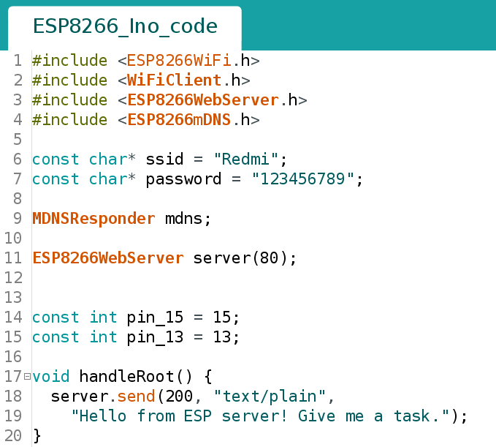
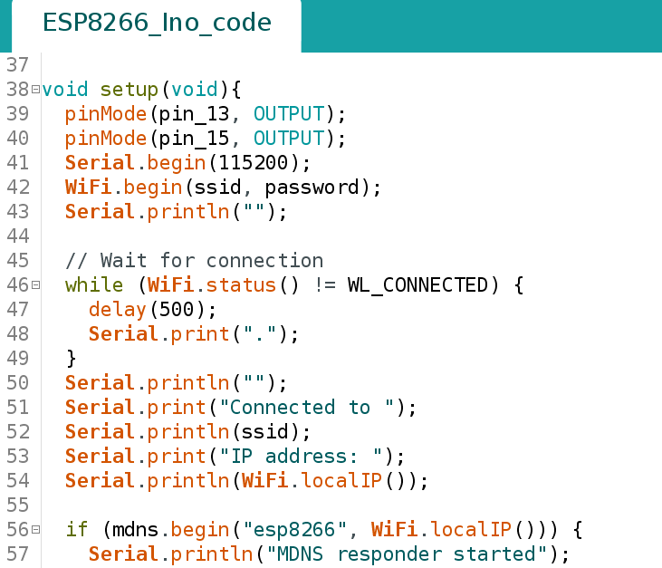
ESP

Slide 8
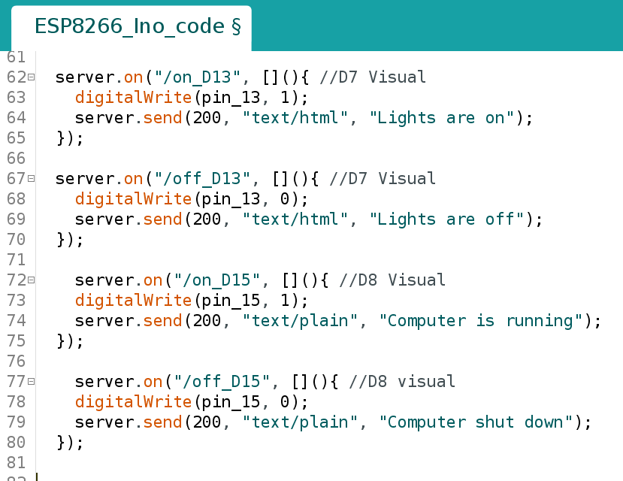
ESP

Slide 9
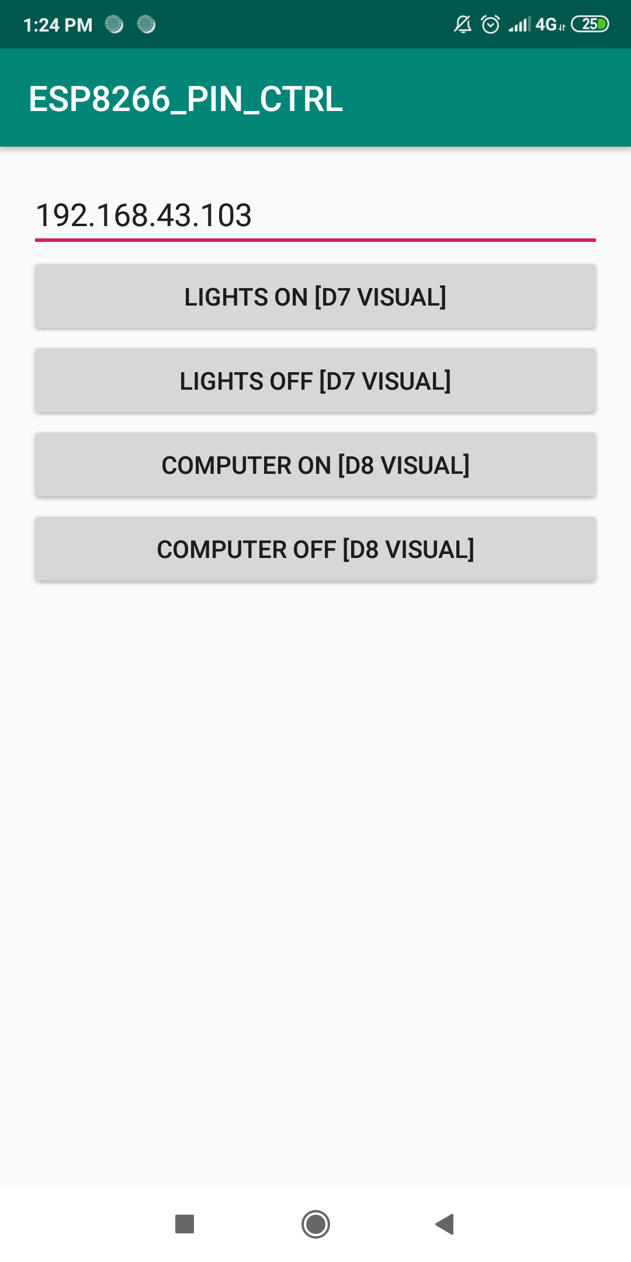
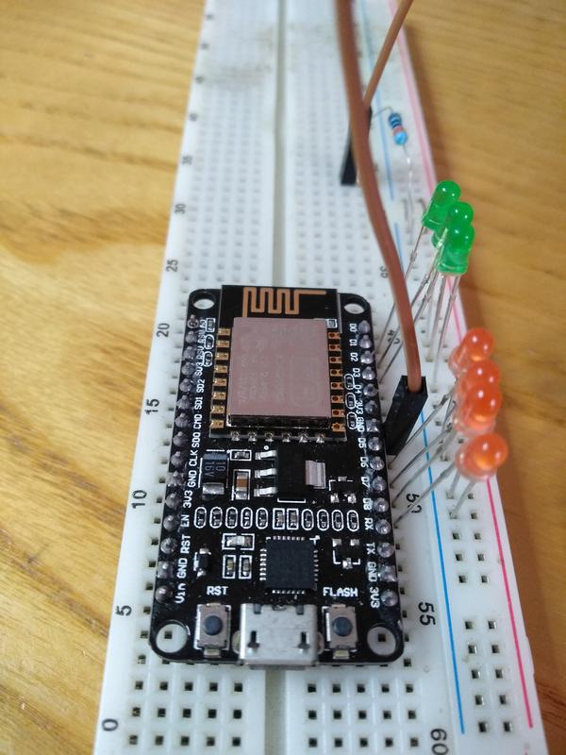
Επίδειξη

Slide 10
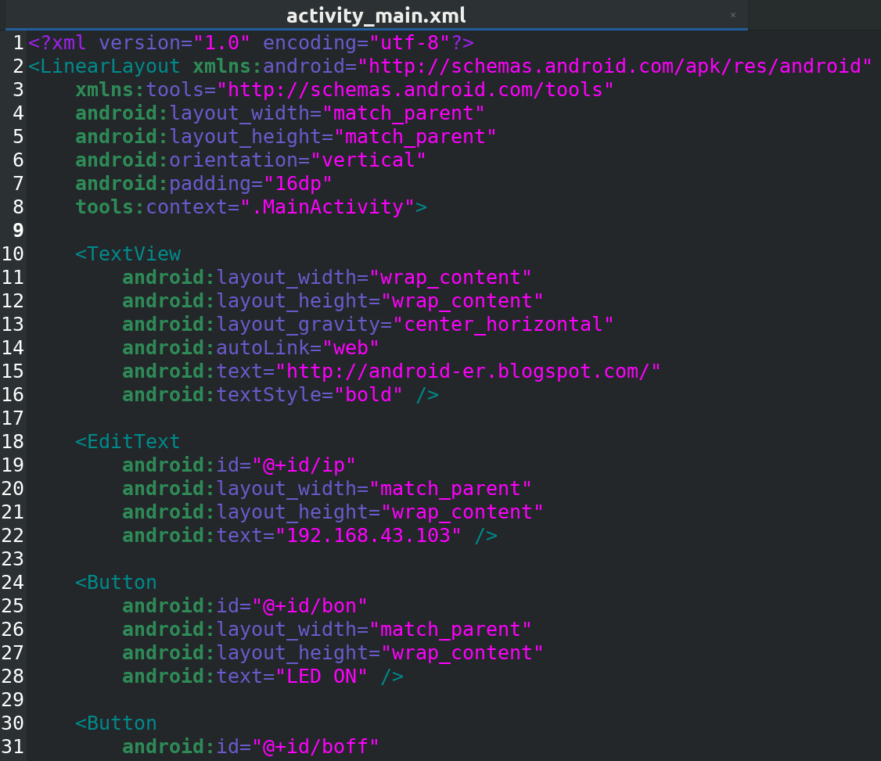
Layout

Slide 11
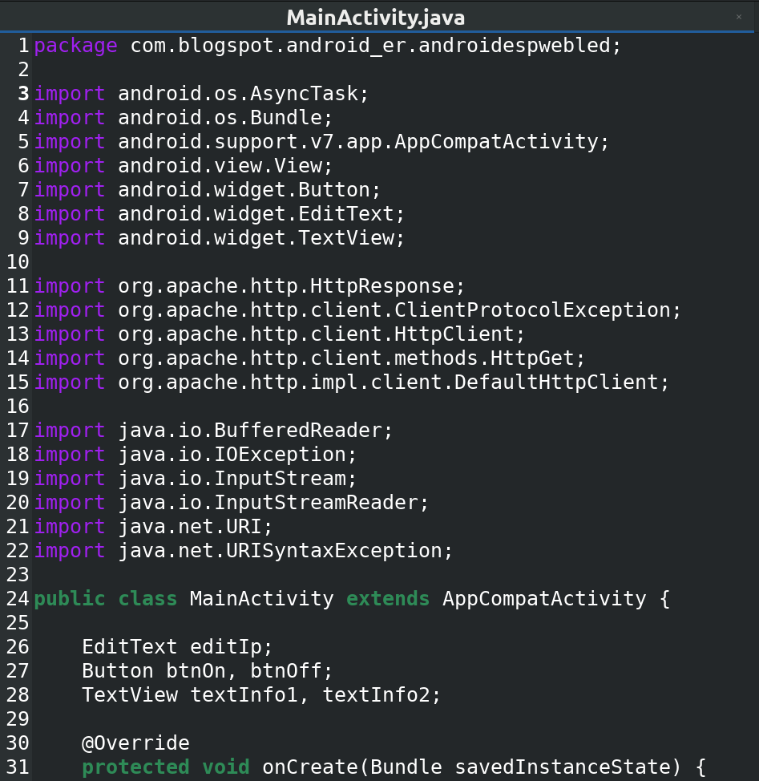
Activity

Slide 12
Μελλοντικές αναβαθμίσεις
Παροχή περιβαλλοντολογικού feedback (θερμοκρασία, υγρασία)
Παροχή ανάλογου feedback, βάση της αντίστοιχης διεργασίας
Επιπλέον εγχειρίδιο για τεχνικές port forward
Boswrer friendly
Έλεγχος βάση παραμέτρων

Slide 13

Github: https://github.com/Basilisvirus/ESP8266-Android-Control.git

